Slide 1


Slide 2
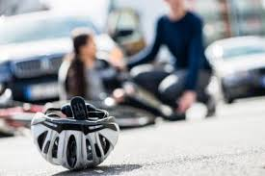
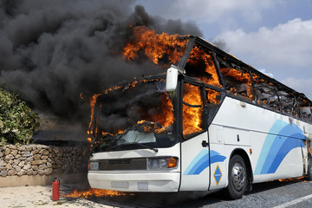
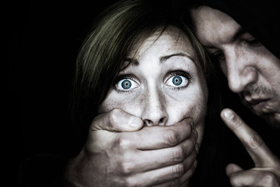






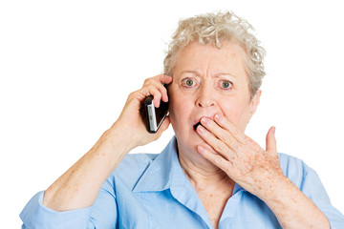
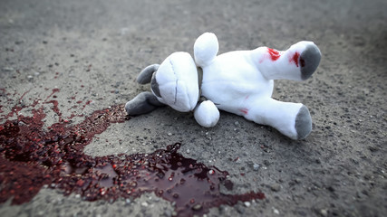
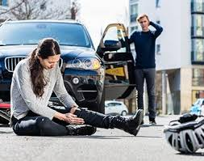


Notes:
Observez les différentes photos pour identifier les situations qui sont stressantes et les réactions des victimes…
Chaque personne réagit à sa façon face au stress.

Slide 3

Dimension psychologique d’une intervention

Slide 4


Sommaire
1
Introduction.
2
Comment repérer une détresse psychologique ?
3
Prise en charge de la dimension psychologique : de la théorie au terrain.
4
Prise en charge de la victime en crise.
5
Préservation du potentiel mental du secouriste.
Notes:
La psychologie est un métier.
Cette présentation n’a pas vocation à vous former à ce métier, mais insister sur certaines « techniques » que vous utilisez déjà sur intervention en les expliquant et en leur donnant un nom.
Cette présentation se veut simple afin de familiariser tout le monde en un minimum de temps.
Vous trouverez dans les fiches mises à jour des recommandations nationales PSE un contenu rédigé par un groupe de travail de psychologues, avec de nombreux détails et explications.

Slide 5

Introduction
1
Enjeux et principes

Slide 6

Enjeux et principes
Intervention:
Situation subite, imprévue, potentiellement dangereuse
et souvent violente psychologiquement
Victime primaire
STRESS
Victime secondaire
La personne qui subit
La personne qui provoque
La personne qui est témoin
Personne non impliquée et non présente
mais éprouvée par la situation
modifications physiologiques et comportementales
Secouriste
Maîtrise des techniques secouristes
Attitude et comportement adaptés
Capacité à prendre en compte la dimension psychologique
Notes:
Le secouriste dans ses actions de secours est amené à intervenir en urgence auprès de personnes victimes, en détresse physique et/ou psychologique.
Toute action de secours sous-entend qu’un événement imprévu, inhabituel et potentiellement dangereux ait touché une ou plusieurs personnes, considérées alors comme victimes.
Primaires (exposées directement à l’événement) : sujet, acteur, témoin. Elles peuvent être impactées dans leur corps (blessures physiques) mais aussi moralement (blessures psychologiques).
Secondaires (non exposées directement à l’événement, pas présentes au moment de l’événement) : parents, amis, collègues
Face à une situation soudaine, imprévue et potentiellement menaçante, toute personne présentera un ensemble de manifestations regroupées sous le terme de réaction de stress. Les manifestations varient en fonction de l’impact psychologique de la situation sur elles (expérience désagréable, pénible voire insupportable).
Ce stress peut générer des modifications physiologiques (augmentation de la fréquence respiratoire, cardiaque et de la PA…) et comportementales (angoisse, fuite, agressivité, mutisme…).
Dans certains cas, la victime ne parviendra pas seule à gérer ce stress, elle sera en rupture d’équilibre et présentera à ce moment-là des réactions inhabituelles traduisant un état de crise. Le secouriste devra donc l’y aider en prenant en compte l’état psychologique de la victime concomitamment à sa prise en charge physique et physiologique.
Le retentissement psychologique est avant tout un vécu personnel, qui se vit avec plus ou moins d’intensité selon le contexte, selon le sens que lui attribue la personne, selon sa culture, son éducation, son histoire personnelle, ses antécédents et sa personnalité.
Les effets de l’impact psychologique sont observables au travers des perturbations des fonctions cognitives (altération de la capacité à penser efficacement), émotionnelles (sentiment de peur, tristesse, impuissance, colère ...), et comportementales (agressivité, prostration, stupeur, fuite panique …).
Plus l’impact psychologique est important chez la victime, plus le risque de blessure psychologique est élevé. Ces victimes nécessitent d’être orientées vers une prise en charge psychologique spécialisée aux urgences hospitalières ou sur les lieux par la CUMP (Cellule d’Urgence Médico- Psychologique) en cas d’événements impliquant de nombreuses victimes.

Slide 7
Comment repérer une détresse psychologique ?
2
Repérer les signes d’une détresse psychologique permettra au secouriste d’adapter efficacement son action
Notes:
Au même titre que les détresses vitales, l’évaluation de l’impact psychologique fait partie intégrante du bilan secouriste. Lorsque la victime manifeste des signes de détresse psychologique et que ces derniers ne sont pas pris en compte, cela risque de :
parasiter ou complexifier le travail des secouristes (manifestations émotionnelles difficiles à contenir, victime non coopérante, opposante ou agressive) ;
impacter ses paramètres vitaux, ses ressentis (élévation du rythme cardiaque, augmentation de sa perception de la douleur, etc.) ;
engendrer des répercussions psychologiques négatives à plus long terme (troubles liés à des traumatismes ou des facteurs de stress).

Slide 8
OBSERVER
  Son attitude générale ;
  Son comportement, sa gestuelle ;
  Son regard…
Ecouter
Parler
ECOUTER
  De quoi se plaint-elle ? Est-ce cohérent avec la réalité ?
  Sa perception de son état et de la situation...
COMMUNIQUER
PARLER
  Est-elle capable de parler ?
  Se souvient-elle des faits ?
  Est-elle cohérente et capable d’analyser la situation?
Observer
Notes:
3 dimensions de la détresse/souffrance psychologique :
Émotionnelle & affective : peur, tristesse, colère, impuissance
Cognitive : incompréhension, questionnements, sentiment d’injustice, culpabilité, incertitude
Comportementale : verbale / physique (attitudes, gestes, paroles)
Observer :
L’expression du visage et le regard qui traduisent l’état affectif et émotionnel
Agitation, calme, prostrée, réticente…
Attitude pouvant révéler un état douloureux
Parler :
Est-elle en capacité à parler, à dialoguer ? Son élocution est-elle fluide ou saccadée, rapide ou très lent…?
Son discours est-il cohérent ?
Est-elle bien orienté dans le temps et l’espace ?
Ecouter :
Ecouter et analyser ses plaintes et voir sil elles sont cohérentes avec la situation.
Comment évoque t-elle ses émotions et son état d’esprit ?
Comment perçoit-elle la situation, son état, les autres ?

Slide 9
Intervention:
Situation subite, imprévue, potentiellement dangereuse
et souvent violente psychologiquement
Victime primaire
STRESS
Victime secondaire
La personne qui subit
La personne qui provoque
La personne qui est témoin
Personne non impliquée et non présente
mais éprouvée par la situation
Stabilisation
modifications Physiologiques et comportementales
ATTITUDES ET COMPORTEMENTS + TECHNIQUES
Secouriste
Maîtrise des techniques secouristes
Attitude et comportement adaptés
Capacité à prendre en compte la dimension psychologique
Notes:
Le secouriste a pour mission de prévenir et de soulager toute souffrance qu’elle soit physique ou psychique. Son attitude joue un rôle important car il est autant apprécié́ sur la qualité des gestes techniques que sur l’aptitude à développer une relation humaine d’aide et de soutien aux personnes en détresse.
L’abord de la victime est une phase déterminante.
En effet, bien que son intervention soit très limitée dans le temps, la qualité de la relation mise en place influencera l’ensemble de la prise en charge, de l’adhésion de la victime à son rétablissement.
Pour stabiliser psychologiquement la victime, le secouriste dispose de plusieurs « outils »:
Son attitude et son comportement
Ses connaissances « techniques »
Ces « outils » vont être complétés par quelques techniques qu’il mettra en œuvre tout au long de la prise en charge de la victime ou ponctuellement, en fonction des signes présentés par la victime.

Slide 10
STRESS
modifications Physiologiques et comportementales
Stabilisation
Secouriste
Maîtrise des techniques secouristes
Attitude et comportement adaptés
Capacité à prendre en compte la dimension psychologique
ATTITUDES ET COMPORTEMENTS + TECHNIQUES
Notes:
Le secouriste a pour mission de prévenir et de soulager toute souffrance qu’elle soit physique ou psychique. Son attitude joue un rôle important car il est autant apprécié́ sur la qualité des gestes techniques que sur l’aptitude à développer une relation humaine d’aide et de soutien aux personnes en détresse.
L’abord de la victime est une phase déterminante.
En effet, bien que son intervention soit très limitée dans le temps, la qualité de la relation mise en place influencera l’ensemble de la prise en charge, de l’adhésion de la victime à son rétablissement.
Pour stabiliser psychologiquement la victime, le secouriste dispose de plusieurs « outils »:
Son attitude et son comportement
Ses connaissances « techniques »
Ces « outils » vont être complétés par quelques techniques qu’il mettra en œuvre tout au long de la prise en charge de la victime ou ponctuellement, en fonction des signes présentés par la victime.

Slide 11
Prise en charge de la dimension psychologique : de la théorie au terrain !
3
Attitude et comportement du secouriste
Prise en charge de la victime
Quelques techniques pour stabiliser la victime

Slide 12
Attitude et comportement du secouriste
Attitude et comportement :
    Organisation, rigueur, professionnalisme;
    Bonne hygiène, tenue propre et correcte;
    Agir avec calme, respect et humilité;
    Faire preuve de discrétion et de respect de la vie privée de la victime;
    « Empathie bienveillante »;
    Soigner sa communication verbale et non verbale.
La victime se trouve dans un moment de vulnérabilité et souvent en difficulté d’adaptation.
C’est donc au secouriste de s’adapter pour répondre au mieux aux besoins de la victime.
Notes:
Le secouriste a pour mission de prévenir et de soulager toute souffrance qu’elle soit physique ou psychique. Son attitude joue un rôle important car il est autant apprécié́ sur la qualité des gestes techniques que sur l’aptitude à développer une relation humaine d’aide et de soutien aux personnes en détresse.
Le port de la tenue (uniforme) propre à la corporation à laquelle appartient le secouriste joue, elle aussi, un rôle dans la communication non verbale.
L’empathie ou compréhension empathique est une compétence qui permet de comprendre les états émotionnels de la victime.
Lors de la communication, le secouriste va chercher à restituer cette compréhension sous forme d’hypothèses, de reformulations ou de questions.
A victime pourra alors confirmer ou infirmer le ressenti et percevoir l’effort fait par le secouriste.
Une personne présentant des signes d’atteinte psychologique n’est plus en mesure de s’adapter à la situation afin d’avoir un comportement adapté. Il faut donc que le secouriste s’adapte afin de procurer à la victime toute l’aide et l’assistance dont elle a besoin.

Slide 13
La prise en charge de la victime
Abord
Prise en charge 1^{ers} secours
Relais
Notes:
Nous allons détailler les 3 principales phases de la prise en charge d’une victime, à savoir son abord, sa prise en charge « 1ers secours » et le relais entre l’équipe de secouristes et une autre équipe (médicalisée, centre hospitalier…).

Slide 14



La prise en charge de la victime
Observer/analyser l’environnement
Etablir le contact
Se placer à sa hauteur;
Se présenter;
Utiliser un vocabulaire adapté;
Vouvoyer / tutoyer;
Définir un code de communication.
Abord
Expliquer notre présence
Expliquer les raisons de notre intervention;
Expliquer les différentes étapes de l’intervention.
Créer une relation de confiance.
Maintenir une « juste distance »;
Utiliser un ton calme et rassurant;
Toucher la victime avec des gestes respectueux et annoncés;
Prendre en compte la détresse psychologique de la victime.
Notes:
Il est à la fois important de se maintenir « à distance » de la personne afin de ne pas envahir son espace personnel, mais aussi de créer une certaine « proximité » entre le secouriste et la victime afin de créer un « cercle de confiance » dans lequel la victime se sentira en sécurité. Le contact physique PEUT se faire si la victime n’y est pas réticente afin d’augmenter la sensation d’être considérée en temps que personne.
Le contact physique est un moyen d’établir le lien, mais son emploi ne doit / peut pas être systématique et forcé… certaines situations (violence familiale, agression sexuelle…) et certaines cultures proscrivent d’office le contact physique.
Le fait de se placer à la même hauteur, permet de réduire là encore les « barrières » à la communication en parlant d’égal à égal.
Le secouriste devra s’adresser directement à la victime, même s’il s’agit d’un enfant.
Le secouriste s’adressera à une victime adulte en la vouvoyant et en l’appelant par son nom (M. Y ou Mme X). Dans le cas d’un enfant, le fait de l’appeler par son prénom favorisera le lien.
Se présenter: « Bonjour, je m’appelle XX et suis secouriste… »
Préciser la raison de notre venue: « je suis là pour vous aider, je vais vous accompagner tout au long de l’intervention ».
Établir un dialogue et une relation de confiance: « pouvez-vous me dire ce qu’il se passe pour que je comprenne bien la situation et que je vous aide au mieux ?», « comment puis-je vous aider ? ».
Présenter les différentes étapes de la prise en charge à la victime afin qu’elle comprenne l’organisation et tout ce qui se passe autour et sur elle.

Slide 15
La prise en charge de la victime
Informer et expliquer
Expliquer les gestes de secours qui vont être réalisés.
Repérer la détresse psychologique
Pleurs / tristesse;
Agitation / Enervement;
Angoisse…
Prise en charge 1^{ers} secours
Questionner sur la détresse repérée
Origine de la détresse (violence physique, choc émotionnel…);
Intentions (accepter les soins, se faire du mal…).
Reformuler
Favoriser l’alliance et la participation.
Demander l’avis et le ressenti de la victime;
Valoriser sa participation.
Notes:
Informer et expliquer :
va permettre de renforcer la confiance accordée au secouriste car la victime est au courant de ce qui va se passer et pourquoi.
Repérer la détresse psychologique :
Identifier les signes de la détresse et « les soumettre » à la victime pour lui montrer que l’on a bien pris en compte la situation
« je vous sens triste, angoissée… », « je comprends votre situation… »
Questionner sur la détresse repérée :
Outre les aspects juridiques et « gestuelle secouriste », le fait de questionner la personne va renforcer le sentiment d’être prise en compte, considérée, SANS ETRE JUGEE
Reformuler :
Là encore, le fait de reformuler la détresse et le ressenti de la victime, va lui permettre de se sentir écouter

Slide 16

Le passage de relais secouriste/équipe médicale
(structure d’accueil…)
Prévenir du transfert ou de l’arrivée de l’autre équipe;
Relais
Prendre le temps de présenter la victime à l’autre interlocuteur;
Quitter la victime avec des paroles encourageantes et positives.
Notes:
Le changement d’interlocuteur lors de l’hospitalisation ou la prise en charge par une autre équipe est un moment délicat car il pourrait être une rupture dans les liens de confiance et de sécurité créés avec la victime.

Slide 17
Au final, rien de changé pour la prise en charge
de la victime ?
Notes:
Les diapos précédentes ont montré la prise en charge d’une victime, et au final aucun grand changement radical n’est constaté, simplement des compléments (reformulation, implication de la victime dans sa prise en charge,…) en particulier dans l’attitude et le comportement du secouriste.
TOUTES CES PRECISIONS SONT EN FAIT DES COMPOSANTES DE L’ECOUTE ACTIVE.

Slide 18
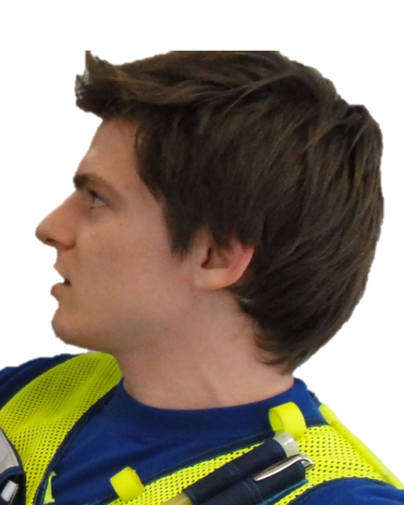
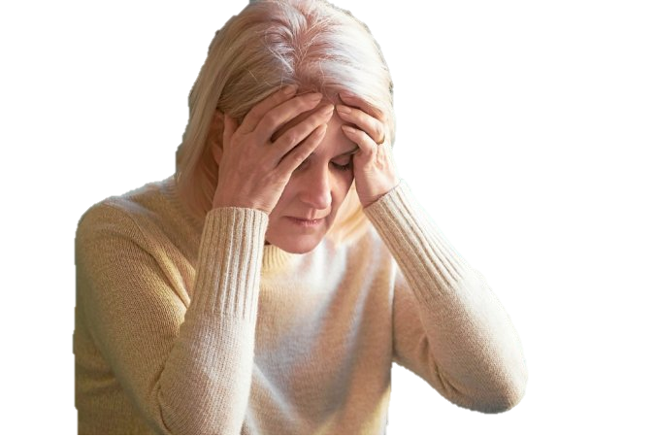

Quelques techniques pour stabiliser la victime
Ecoute active:
L’écoute active est une technique de communication qui, en utilisant le questionnement et la reformulation, permet de s’assurer de bien comprendre la victime et de lui montrer l’intérêt qui lui est porté.
Poser des questions ouvertes;
Écouter les réponses et les reformuler;
Faire participer la personne et la gratifier de ses réussites;
Faire un résumé de ce qui vient d’être dit et fait;
Rester honnête, ne pas déformer la réalité ou mentir.
Adopter une attitude ouverte et bienveillante en laissant la victime s’exprimer sans jugement
Notes:
Pratiquer l’écoute active c’est adopter une attitude ouverte et bienveillante en laissant l’autre s’exprimer sans jugement pour favoriser une alliance positive avec la personne.
Technique de communication qui consiste à utiliser le questionnement et la reformulation afin de s’assurer qu’on a compris le message et de lui démontrer.
Les 4R :
Recontextualiser : remettre dans le contexte et associer ce que dit la personne aux conditions de survenue ;
Reformuler : s’assurer que l’on a bien compris ce que la personne a voulu dire et en lui demandant de clarifier le sens de certains éléments ;
Renforcer : demander si nécessaire des approfondissements afin d’avoir plus d’éléments sur le point de vue de l’autre ;
Résumer : confirmer à la personne qu’elle a bien été écoutée et comprise en synthétisant la situation.
Ne pas :
conseiller, proposer des solutions ;
Juger négativement, critiquer ;
Rationnaliser, raisonner ;
Menacer, faire du chantage ;
Culpabiliser, faire la morale ;
Rabaisser, ridiculiser ;
Pratiquer une pseudo-analyse ;
Consoler, minimiser ;
Parler de soi ;
Faire des comparaisons.

Slide 19
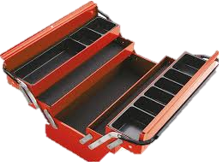
La prise en charge de la victime
Abord
Prise en charge 1^{ers} secours
Relais
ATTITUDE ET COMPORTEMENT
ECOUTE ACTIVE
PLS
RCP
PANSEMENT
O₂
RESPIRATION CONTRÔLEE
ATTELLE
FOCALISATION
Notes:
Tout comme l’attitude et le comportement du secouriste, « l’écoute active » doit être mise en place tout au long de l’intervention.
Ponctuellement, en fonction de la situation, d’autres techniques vont venir compléter l’action du secouriste.

Slide 20


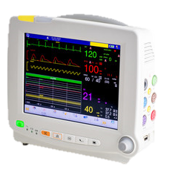


Quelques techniques pour stabiliser la victime
Focalisation / dé-focalisation attentionnelle:
Permet de détourner l’attention de la victime sur autre chose que la situation stressante qu’elle vient de subir et ainsi réduire le stress et augmenter son sentiment de contrôle.
Questions du bilan;
Voix du secouriste;
Fréquence respiratoire, cardiaque;
Zone palpée durant le bilan lésionnel;
Faire participer à un geste.
Fixer un point, imaginer un lieu ou situation agréable;
Parler d’un autre sujet (vacances, loisirs…).
Focalisation
Dé-focalisation
Pas sur une victime sous emprise d’alcool ou autre substance
Notes:
La focalisation peut être visuelle, auditive (les bips du multiparamétrique), mais aussi d’implication physique, en demandant à la victime de réaliser des actions (maintenir un pansement, serrer et desserrer un certain nombre de fois les poings…) afin de détourner son attention sur autre chose que la situation stressante.
La dé-focalisation au travers de la visualisation est une technique qui consiste très simplement à se concentrer sur des images, des lieux ou des événements et à percevoir l'émotion et les sensations qui les accompagnent.
Visualiser une situation apaisante nous aide à nous détendre.

Slide 21
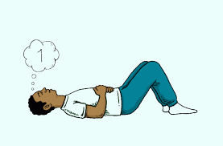
Quelques techniques pour stabiliser la victime
Respiration contrôlée:
L’objectif du contrôle respiratoire est d’induire une respiration relaxante pour se détendre et se calmer et ainsi contribuer à l’équilibre physiologique et psychologique.
Faire prendre conscience de sa respiration
Respiration complète
Respiration abdominale
S’assurer que la pathologie de la victime ne contre-indique pas la mise en œuvre de la respiration contrôlée.
Notes:
RESPIRATION COMPLETE
3 étages: abdominal, thoracique, scapulaire
RESPIRATION ABDOMINALE
Gonfler le ventre pour inspirer et le rentrer pour expirer.
Pour se détendre, la respiration peut être complète ou abdominale mais non forcée, l’expiration doit être lente (3 à 5 fois plus lente que l’inspiration) pour activer le système parasympathique (relâchement musculaire, baisse de la FC et de la PA)
Le fait de contrôler sa respiration va également participer à la focalisation

Slide 22
Prise en charge d’une personne en situation de crise
4
La crise se manifeste de manière brusque et intense, par une souffrance aigüe et difficile à contenir
Notes:
La crise est une manifestation brusque et intense, de durée limitée, pouvant entraîner des conséquences néfastes.
Elle est le révélateur d’une rupture d’équilibre, générant une souffrance aigüe difficile à contenir par la victime elle-même ou par autrui.

Slide 23

Une personne en situation de crise peut manifester:
  un contact impossible;
  Une angoisse massive;
  une agitation extrême;
  des hallucinations, un vécu délirant;
  une agressivité envers elle-même ou les secours;
  des intentions suicidaires…
Un état de crise peut être dû à deux facteurs:
  externe:
    évènement stressant.
  interne:
    Hypoglycémie;
    Hypoxie;
    AVC;
    traumatisme crânien;
    Alcool;
    prise de médicaments, stupéfiants;
    maladie psychiatrique…
Notes:
La crise est une manifestation brusque et intense, de durée limitée, pouvant entraîner des conséquences néfastes.
Elle est le révélateur d’une rupture d’équilibre, générant une souffrance aigüe difficile à contenir par la victime elle-même ou par autrui.
La manifestation de la crise est complètement variable d’une personne à une autre.
En état de crise, la victime n’est pas toujours raisonnable et consciente de la réalité de la situation, ce qui peut complexifier l’action de secours. Le secouriste risque ainsi d’être :
confronté à une attitude opposante, de l’agressivité, voire de la violence.
exposé à un potentiel passage à l’acte agressif sur soi ou autrui
contraint, dans certains cas, de se retirer par mesure conservatoire
Les origines de ces troubles peuvent être diverses : physiques, psychologiques ou psychiatriques et bien plus souvent d’origine somatique que psychiatrique. Donc il faut toujours d’abord exclure une cause psychiatrique avant de conclure à une cause psychiatrique.
Deux types de facteurs peuvent être à l’origine d’un état de crise :
un facteur ou déclencheur externe : c’est-à-dire un événement stressant, voire potentiellement traumatisant lorsqu’il expose soudainement la personne qui y fait face, à une atteinte à l'intégrité physique et/ou morale voire une menace de mort (la sienne ou celle d’autrui) ou encore un événement bouleversant. Il peut s’agir d'un accident de la voie publique, d’une situation de violence, d’un événement catastrophique, etc, auquel la victime va répondre par une réaction aigue.
un facteur ou déclencheur interne à la personne : c’est-à-dire un changement ou un dysfonctionnement interne à la personne se traduisant par des réactions inhabituelles. Il peut s’agir de dysfonctionnements d’origine physique ou psychiatrique, tels que :
TROUBLES ORGANIQUES : hypoglycémie, hypoxie, hypo ou hyperthermie, déshydratation, tumeur cérébrale, Accident Vasculaire Cérébral, …
TRAUMATISMES PHYSIQUES : crânien, hémorragie grave, douleur intense générée par le traumatisme
INTOXICATIONS (volontaires ou involontaires) : alcool, stupéfiants, médicaments (arrêt brutal, surdosage, interactions médicamenteuses)
TROUBLES PSYCHIATRIQUES :
ETATS AIGUS : états transitoires mais qui parfois peuvent être un mode de révélation d’une maladie psychiatrique
ETATS CHRONIQUES : troubles liés à une affection psychiatrique permanente, engendrant des difficultés dans la vie de la personne, des souffrances et des troubles du comportement (schizophrénie, troubles bipolaires, troubles du comportement alimentaire, troubles addictifs, …)
La plupart du temps, la demande de secours n’émane pas de la victime mais de son entourage et nécessite une réponse urgente et immédiate du fait :
de l’intensité émotionnelle des manifestations pouvant mettre en danger la personne elle-même et/ou son entourage
du risque vital pouvant exister selon l’origine du trouble.
Il faut que le secouriste garde à l’esprit que même si la situation semble s’améliorer et qu’un lien de confiance est établit avec la victime, elle peut changer en quelques secondes sans forcément percevoir de signe avant coureur.
Le bilan « technique », « secouriste » pourra être fait lors des phases où la victime est calme et permet la réalisation des gestes (mesure de la glycémie, de la TA…)
Le secouriste n’a pas pour fonction « la maîtrise par la force » de la victime.

Slide 24
Bilan circonstanciel:
  environnement (présence d’arme, de médicaments, de personnes ou d’une situation stressante…);
  facteur déclenchant et facteur néfaste
  Sécuriser et protéger:
    Contact possible et sans risque
      Réaliser l’abord de la victime et assurer la poursuite de l’intervention.
    Contact impossible ou dangereux :
      Demander un moyen médical (sédation);
      Evaluer la dangerosité de la victime et du lieu (objets, fenêtres…);
      Aborder la victime en assurant sa propre sécurité
      (placement en triangle, attitude calme et mouvements lents et expliqués…);
      Demander les forces de l’ordre si la sécurité des personnes est compromise.
Poursuite de l’intervention:
  Assurer la prise en charge de la victime en alliant gestes techniques et prise en charge psychologique.
Notes:
L’action de secours doit permettre :
de protéger les intervenants, la victime et son entourage ;
d’identifier les réactions inhabituelles, de recueillir et de transmettre un maximum d’informations au médecin régulateur ou à l’équipe médicale sur place ;
de stabiliser l’état de crise de la victime dans la mesure du possible.
Tout en approchant (de loin) la victime, il faut observer et analyser l’environnement dans lequel se trouve la victime afin de le sécuriser (pour elle, les autres et les secouristes).
Être vigilant à la présence d’arme, d’objets pouvant être utilisés comme arme, de médicaments, d’une fenêtre par laquelle la victime pourrait se défenestrer… mais aussi prévoir un chemin de repli en cas d’agressivité subite.
Le facteur déclenchant peut être « évident » s’il s’agit d’un événement (facteur externe: AVP, mort subite…), il conviendra peut-être d’en soustraire la victime, mais le facteur peut aussi être plus complexe et nécessiter un lien de confiance pour que la victime explique avec ses mots, ses émotions; lien qui va se construire au fil du temps de la prise en charge.
En plus du facteur déclenchant, il peut y avoir un ou plusieurs facteurs néfastes à la gestion du stress de la victime. Il peut s’agir de personnes qui sont à proximité, de la scène qui est toujours visible…

Slide 25
Préservation du potentiel mental du secouriste
5
Le stress et ses effets sur le secouriste
Gestion psychologique du secouriste

Slide 26

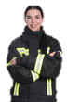
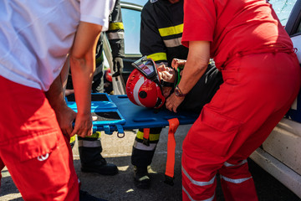

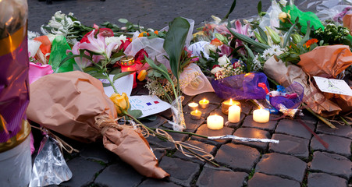
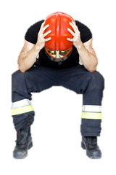
Le stress et ses effets sur le secouriste
STRESS
INTERVENTION
Intensité modérée
(effets possibles)
Intensité forte
(effets possibles)
COURT TERME
Focalisation de l’attention
Incitation à l’action
Mobilisation de l’énergie.
Adaptation dégradée
Réactions inhabituelles parfois inadaptées
LONG TERME
Troubles psycho-traumatiques :
Trouble de stress aigu /post traumatique;
Trouble vicariant.
Phénomène d’épuisement et d’usure:
Epuisement professionnel (burn-out);
Usure de compassion.
Notes:
Même si la population considère les secouristes comme des héros, ils ne sont que des hommes, eux aussi victime de leurs émotions et du stress !
Interventions plus à risque d’être source de stress de forte intensité:
intervention sur enfant, collègue, famille
Intervention violente: AVP, corps mutilé…
Caractère exceptionnel: attentat, multiple victimes…
Intervention dangereuse pour lui (agression physique ou verbale…)
Lorsqu’il y a sentiment d’impuissance (défenestration « en direct »)
Un stress de forte intensité peut provoquer des réactions inadaptées telles que:
Une agitation désordonnée
Une fuite (s’écarte de manière non volontaire de la victime pour ne plus être soumis à la situation)
Des actions automatiques (comme un somnambule) avec incapacité de s’adapter si un changement survient dans la situation
La sidération: incapacité d’agir, « pétrifié »
Troubles psycho-traumatiques:
Stress aigu/post traumatique (si>1 mois)
Souvenirs envahissants
Évitement des situations, personnes, lieux pouvant remémorer la situation stressante
Attitude et pensées plus négatives
Traumatisme vicariant:
En cas d’exposition répétée aux vécus »traumatiques » des victimes, le secouriste risque de développer une peur pour lui face à un monde qu’il voit alors comme dangereux.
Il développe alors les mêmes symptômes que la victime souffrant de psycho-traumatisme.
Si le stress « fort » est répété trop souvent, phénomène d’usure et d’épuisement:
Épuisement professionnel (burn-out): épuisement émotionnel, réaction négative par rapport à la victime, perte de « l’idéal métier »
Fatigue de la compassion: hypersensibilité à l’état de la victime

Slide 27
Le stress et ses effets sur le secouriste
STRESS
INTERVENTION
Intensité modérée
Intensité forte
COURT TERME
Focalisation de l’attention
Incitation à l’action
Mobilisation de l’énergie.
Adaptation dégradée
Réactions inhabituelles parfois inadaptées
LONG TERME
Troubles psycho-traumatiques :
Trouble de stress aigu /post traumatique;
Trouble vicariant.
Phénomène d’épuisement et d’usure:
Epuisement professionnel (burn-out);
Usure de compassion.
Notes:
Même si la population considère les secouristes comme des héros, ils ne sont que des hommes, eux aussi victime de leurs émotions et du stress !
Interventions plus à risque d’être source de stress de forte intensité:
intervention sur enfant, collègue, famille
Intervention violente: AVP, corps mutilé…
Caractère exceptionnel: attentat, multiple victimes…
Intervention dangereuse pour lui (agression physique ou verbale…)
Lorsqu’il y a sentiment d’impuissance (défenestration « en direct »)
Un stress de forte intensité peut provoquer des réactions inadaptées telles que:
Une agitation désordonnée
Une fuite (s’écarte de manière non volontaire de la victime pour ne plus être soumis à la situation)
Des actions automatiques (comme un somnambule) avec incapacité de s’adapter si un changement survient dans la situation
La sidération: incapacité d’agir, « pétrifié »
Troubles psycho-traumatiques:
Stress aigu/post traumatique (si>1 mois)
Souvenirs envahissants
Évitement des situations, personnes, lieux pouvant remémorer la situation stressante
Attitude et pensées plus négatives
Traumatisme vicariant:
En cas d’exposition répétée aux vécus »traumatiques » des victimes, le secouriste risque de développer une peur pour lui face à un monde qu’il voit alors comme dangereux.
Il développe alors les mêmes symptômes que la victime souffrant de psycho-traumatisme.
Si le stress « fort » est répété trop souvent, phénomène d’usure et d’épuisement:
Épuisement professionnel (burn-out): épuisement émotionnel, réaction négative par rapport à la victime, perte de « l’idéal métier »
Fatigue de la compassion: hypersensibilité à l’état de la victime

Slide 28
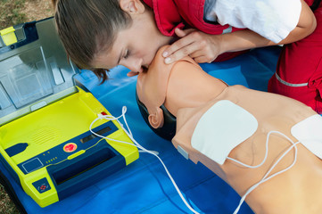


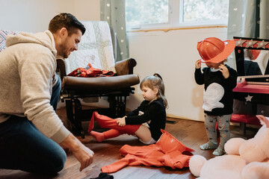

Gestion psychologique du secouriste
Entretenir ses capacités mentales et amortir les impacts psychologiques sur intervention
Avant
Pendant
Après
Compétences non techniques
Compétences techniques
Compétences physiques
Temps d’échange entre équipiers
Être à l’écoute les uns des autres
Soutien spécialisé
Equilibre vie personnelle / professionnelle.
Se réguler (respiration)
Notes:
Pour entretenir son opérationnalité mentale et augmenter sa capacité à amortir les impacts psychologiques :
Avant :
* Les compétences non techniques: empathie, gestion du stress et des émotions, compétences en communication… permettent de faciliter l’abord de la victime, la relation et la communication. Elles supposent une pratique et un entrainement en amont pour pouvoir être déployées pendant l’intervention (Formation TOP, intégration de l’aspect psychologique dans les mises en situations…). Considérer l’action de secours comme « utile et importante », même dans le cas où aucun matériel n’est utilisé… certaines interventions ne requièrent qu’une attention particulière et une prise en compte de la dimension psychologique.
Les compétences techniques sont indispensables afin que ce ne soit pas aussi un facteur de stress sur intervention (« je maitrise mal la technique, vais-je parvenir à faire le geste… ?»
Les compétences physiques permettent de limiter la trop grande sollicitation musculaire, l’accumulation de fatigue, et ainsi de limiter la réaction de stress.
Pendant :
À titre individuel, lorsque le secouriste perçoit qu’il perd pied, il doit agir au mieux (respiration contrôlée, dé-focalisation quelques secondes…) afin de retrouver ses capacités à faire face à la situation. Au titre de l’équipe, si un secouriste s’aperçoit qu’un équipier semble émotionnellement affecté par la situation, il doit l’aider à retrouver ses facultés opérationnelles en le guidant et le soutenant dans les étapes à réaliser.
Après :
Suite à une intervention dont le caractère pourrait être de nature à choquer et éprouver les secouristes, ou si un secouriste a manifesté des signes de stress sur intervention, il est primordial que le responsable de l’équipe organise, après les nécessités d’hygiène (douche...), un moment d’échange entre tous les intervenants pour aborder d’une part le coté psychologique de l’intervention et d’autre part le coté technique.
Le responsable, s’il détecte un équipier qui a été fortement impacté, doit l’orienter vers le dispositif en place dans la structure (IDE, médecin référent, psychologue…) pour pouvoir bénéficier d’une prise en charge.
L’équilibre entre la vie personnelle, professionnelle est également quelque chose de très important.
Pour prendre soin efficacement des autres et rester engagé durablement dans la volonté de leur venir en aide, il faut être soi-même à l’équilibre et donc prendre soin de soi. Dans l’épuisement professionnel, l’empathie est la première chose qui risque de disparaître, alors même que si l’on parvient à la maintenir dans le temps, on continue à trouver du sens à notre action de secours (même si aucun matériel n’est sorti du sac…) et à y trouver du plaisir. On prévient ainsi l’épuisement et le désengagement.

Slide 29

Avez-vous des questions ?
stephanie.tome@aepsp.eu

Slide 30

Notes:
La présentation est terminée, malgré tout, des prises en charge particulières sont abordées dans les recommandations nationales (mort violente, violence sexuelle…).
Nous avons décrit dans cette présentation les généralités et les éléments courants de prise en charge; il vous appartient d’aller d’avantage dans les détails avant de créer vos supports de cours pour vos formateurs et équipiers afin que vous puissiez disposer d’un maximum d’éléments de réponse.
La prise en charge de la dimension psychologique d’une intervention n’est pas une chose simple; n’hésitez pas à solliciter un professionnel de santé afin de vous aider à apporter des réponses aux questions posées lors de vos présentations.
Merci de votre attention.

